Slide 1
Media Transmisi Jaringan
Electronic Engineering Polytechnic Institut of Surabaya – ITS
Kampus ITS Sukolilo Surabaya 60111

Slide 2
Overview
Computer Network merupakan sebuah sistem yang terdiri atas komputer, perangkat komputer tambahan dan perangkat jaringan lainnya yang saling terhubung dengan menggunakan media tertentu dengan aturan yang sudah ditetapkan
Kebutuhan untuk terhubung ke jaringan dan memanfaatkan layanan yang ada :
  Koneksi Secara Fisik (Phisical Connection), secara langsung peralatan harus terhubung dengan jaringan tersebut.
  Koneksi Secara Logis (Logical Connection), harus ada aturan yang sama supaya semua peralatan bisa saling berhubungan.

Slide 3
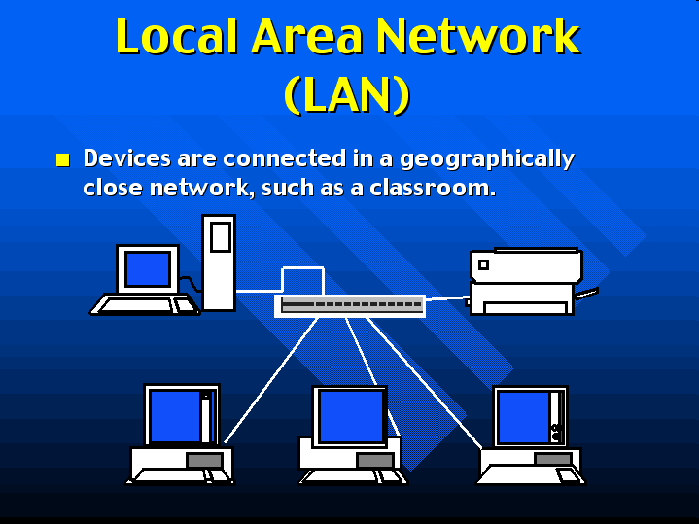
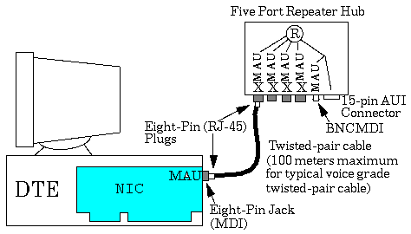
Koneksi Secara Fisik
Semua peralatan yang berpartisipasi harus terhubung secara langsung.
Peralatan yang dibutuhkan untuk koneksi secara Fisik:
  PC+NIC
  Network Media
  Device Jaringan
    Repeater/Hub
    Bridge/Switch
    Router

Slide 4
Koneksi Secara Logis
Merupakan sebuah aturan bersama bagaimana informasi dikirim melalui media.
Biasa disebut dengan protokol
Jaringan pada dasarnya gabungan dari berbagai macam protokol yang muaranya adalah bagaimana informasi yang dikirim oleh pengirim bisa diterima oleh penerima dengan benar.
Yang termasuk dalam protokol :
  Bagaimana format data yang dikirim ?
  Bagaimana cara data dikirim ?
  Bagaimana jika terjadi kesalahan selama pengiriman dan apa yang harus dikerjakan ?
Akan dibicarakan pada kesempatan lain

Slide 5

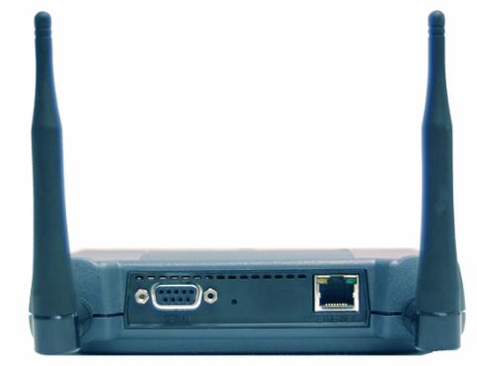
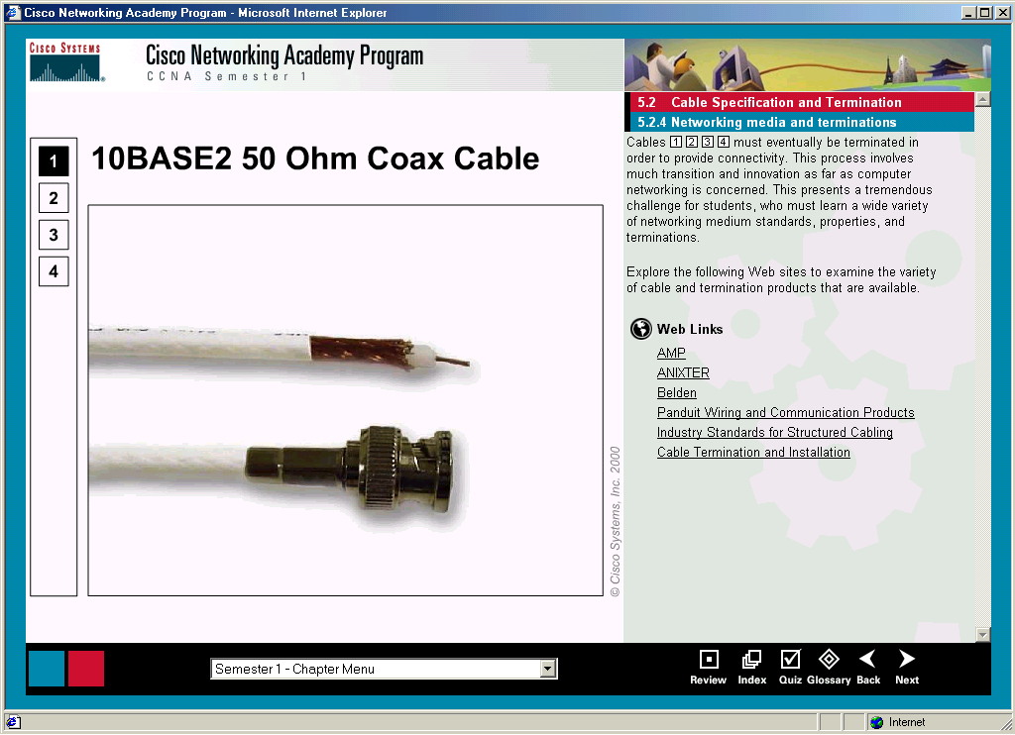
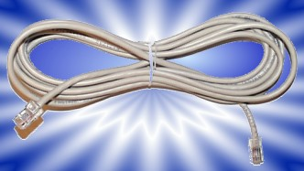
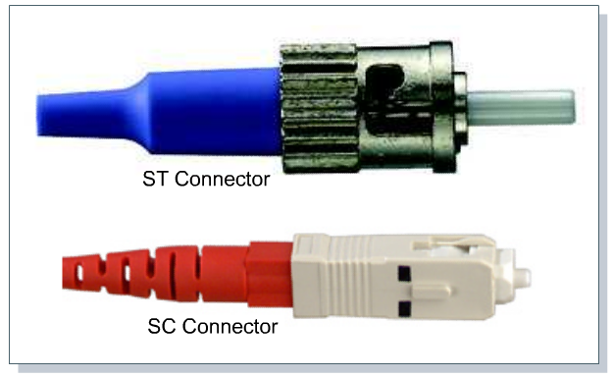
Network Media
Sebagai penghubung antar peralatan di jaringan, terdiri dari :
  Kabel
    Tembaga
      Coaxial
        Thin
        Thix
      , Twisted Pair
        sTP
        ScTP
        UTP
    Fiber Optic
  Wireless
    AP
    NIC Wireless, PCMCIA, USB Wireless, WiFi

Slide 6
Copper Media
Digunakan di hampir semua LAN
Ada beberapa type copper cable
Setiap type punya keuntungan dan kelebihan
Pemilihan kabel yang tepat merupakan kunci efisiensi operasi jaringan
Copper menggunakan arus listrik untuk mentransmisikan informasi

Slide 7
Optical Media
Fiber Optik paling sering digunakan untuk kebutuhan medium yang lebih panjang, high bandwidth, backbone dan WAN
Menggunakan cahaya untuk mentransmisikan data melalui thin glass atau fiber plastic
Sinyal electric menyebabkan fiber optic transmitter mengenerate sinyal cahaya dikirim melalui fiber.
Komputer penerima akan mengkonversi sinyal sinar ke lectrical sinyal pada end of fiber
Dalam kabel fiber optic tidak ada electricity
Dan pada kenyataannya glass yang digunakan dalam kabel fiberl optic sangat baik sebagai bahan isolasi

Slide 8
Wireless Media
Menghapus batasan dan membawa protabilitas
Issue penting wirelless : kecepatan, security
Flexibilitaslah sebagai justifikasi penjualan

Slide 9
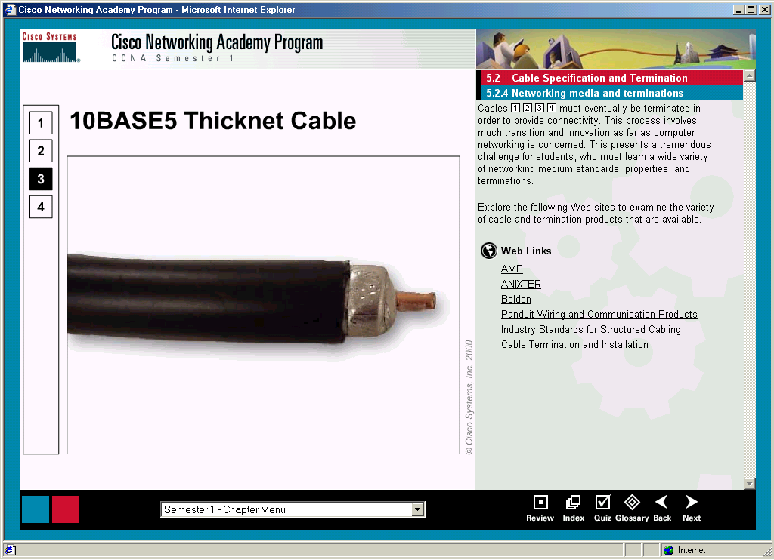
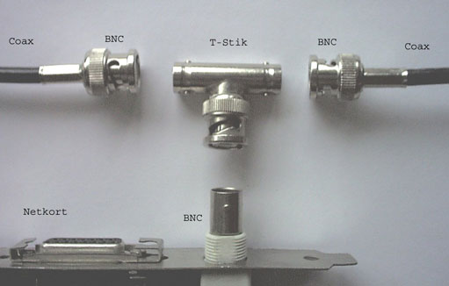
Coaxial
Thicknet
Thinnet
Dipakai pada teknologi Bus
Sudah tidak dipakai lagi
Ada dua tipe coaxial :
  Thinnet → Max 185 M
    10Base2
  Thicknet → Max 500 M
    10Base5
Perlu repeater untuk jarak melebihi batas max kabel

Slide 10
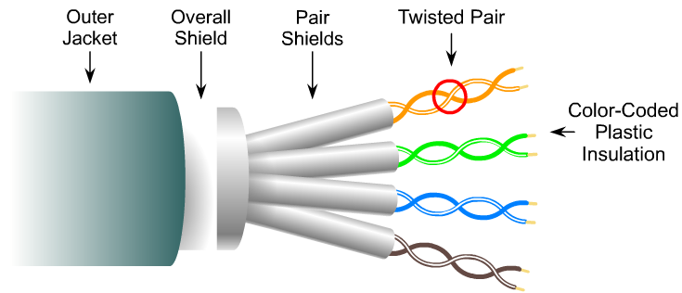
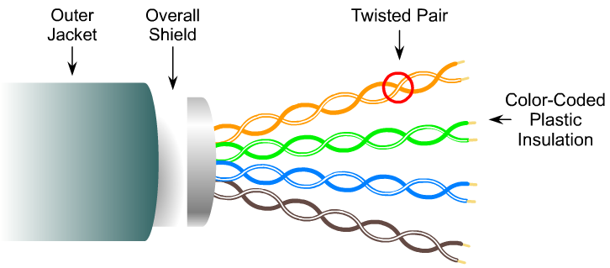
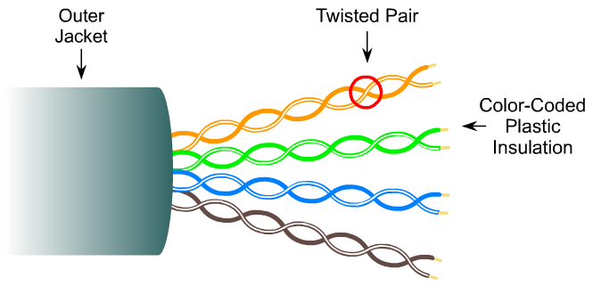
Twisted Pair
STP
Dipakai untuk teknologi Star
Paling umum dipakai
Type Twisted Pair
  Shielded Twisted Pair (STP)
  Screen Twisted Pair(ScTP
  Unshield Twisted Pair(UTP)
ScTP
UTP

Slide 11
Aturan 5-4-3-2-1
Maximal 5 segment jaringan
Maximal 4 repeater
Hanya 3 segment yang boleh ada komputer
Dua segment harus free
Terdapat satu collision domain

Slide 12
Kabel UTP (Unshield Twisted Pair)
Mempunyai delapan pin (4 pasang).
  Pin1 dengan warna hijau-putih (TD+)
  Pin2 dengan warna hijau (TD-)
  Pin3 dengan warna orange-putih (RD+)
  Pin4 dengan warna biru (NC)
  Pin5 dengan warna biru-putih (NC)
  Pin6 dengan warna orange (RD-)
  Pin7 dengan warna coklat-putih (NC)
  Pin8 dengan warna coklat (NC)

Slide 13
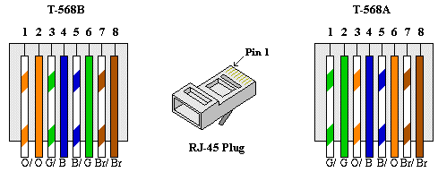
Konfigurasi Kabel UTP

Slide 14
Tiga Cara Pemasangan UTP
Straight Trought
  Pengkabelan jenis ini biasanya diperuntukkan untuk menghubungkan peralatan yang berbeda jenis. Misal untuk menghubungkan PC dengan hub, switch dan router, switch dan PC dan sebagainya
Cross Over
  Pengkabelan jenis ini biaanya digunakan untuk menghubungkan peralatan sejenis. Misal untuk menghubungkan PC dengan PC, hub dengan hub dan sebagainya
Roll Over
  Pengkabelan jenis ini merupakan pengkabelan khusus, Misal untuk melakukan konfigurasi router menggunakan PC

Slide 15
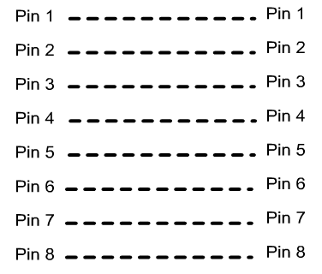
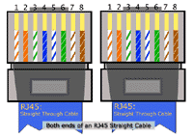
Straight Trought
PC to Hub, PC to Switch
Router to Hub, Router to Switch

Slide 16
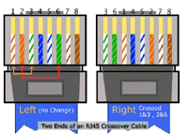
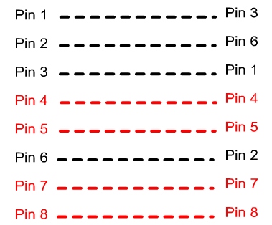
Cross Over
PC to PC
Hub to Hub
Switch to Switch
Hub to Switch

Slide 17
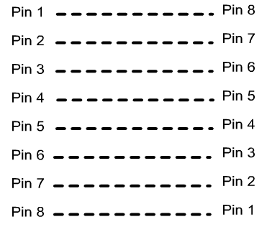
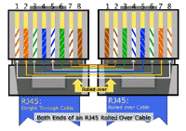
Roll Over

Slide 18
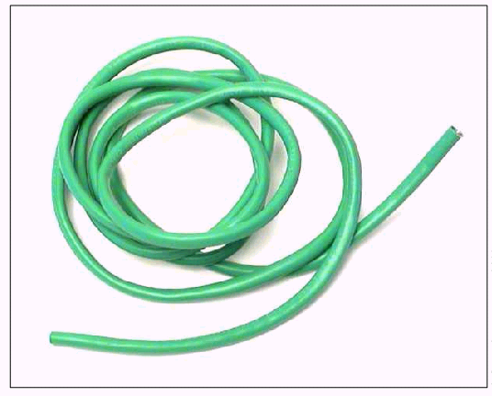
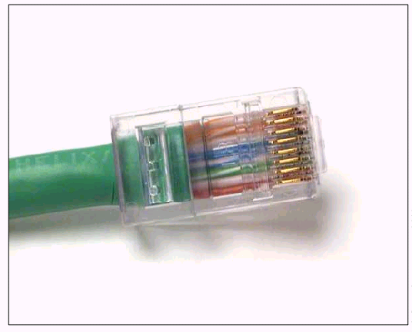
Membuat Kabel UTP

Slide 19
Potong Panjang Kabel

Slide 20
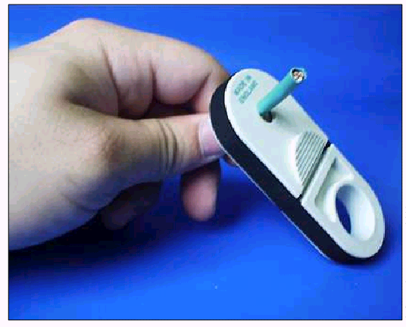
Gunakan Alat untuk Mengupas Kulit

Slide 21
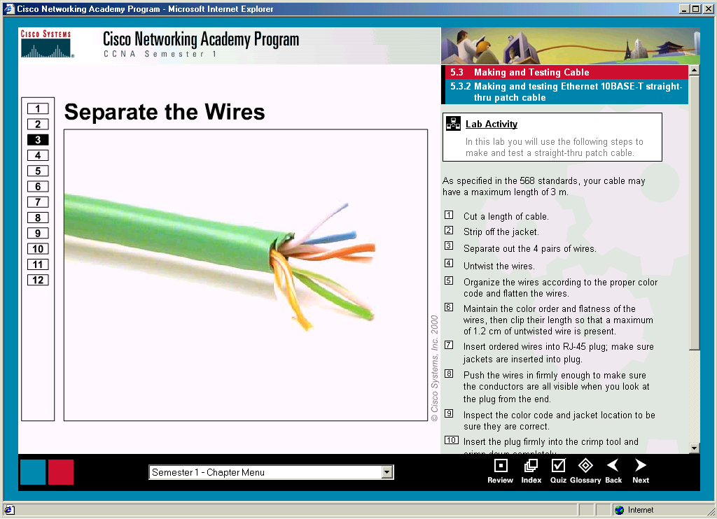
Bagian – Bagian Kabel

Slide 22
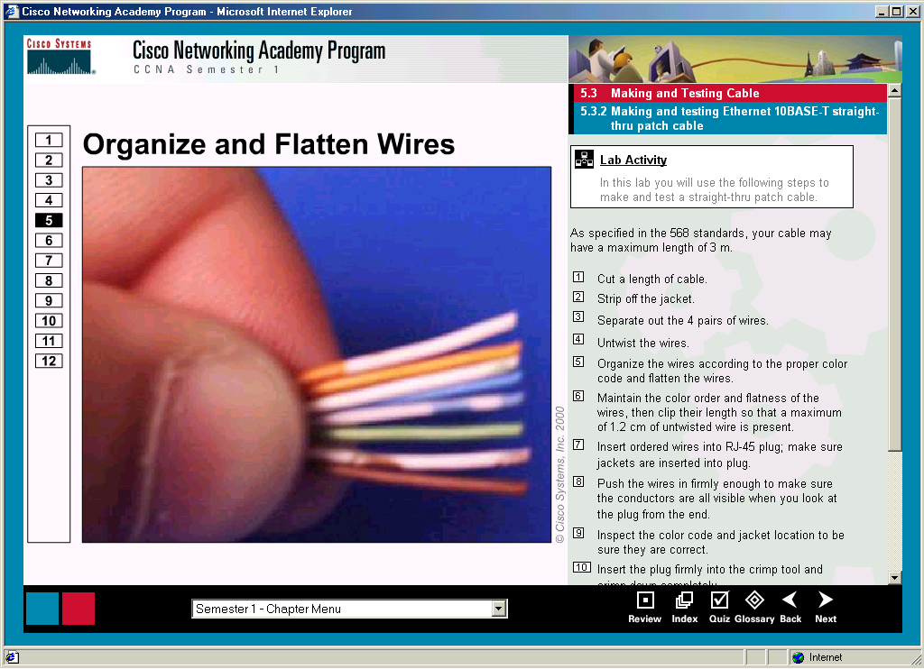
Pisahkan setiap bagian dan Luruskan

Slide 23
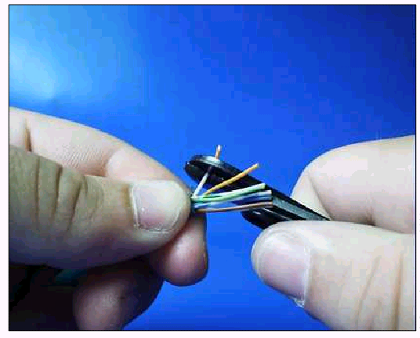
Potong Ujungnya dan Luruskan

Slide 24
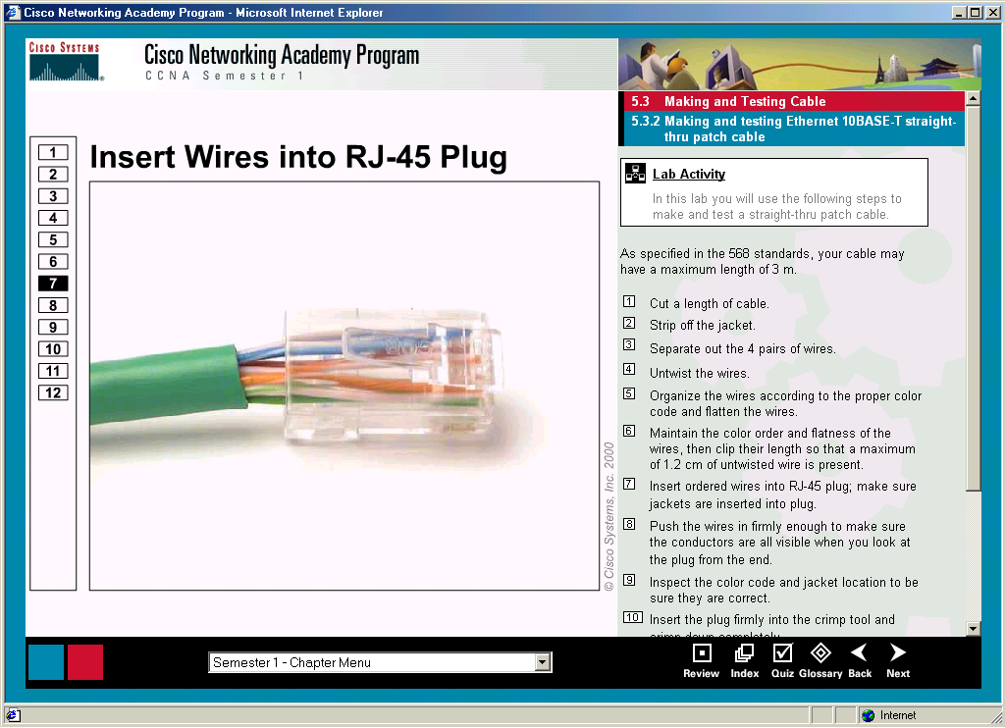
Masukkan ke dalam Konektor RJ45

Slide 25
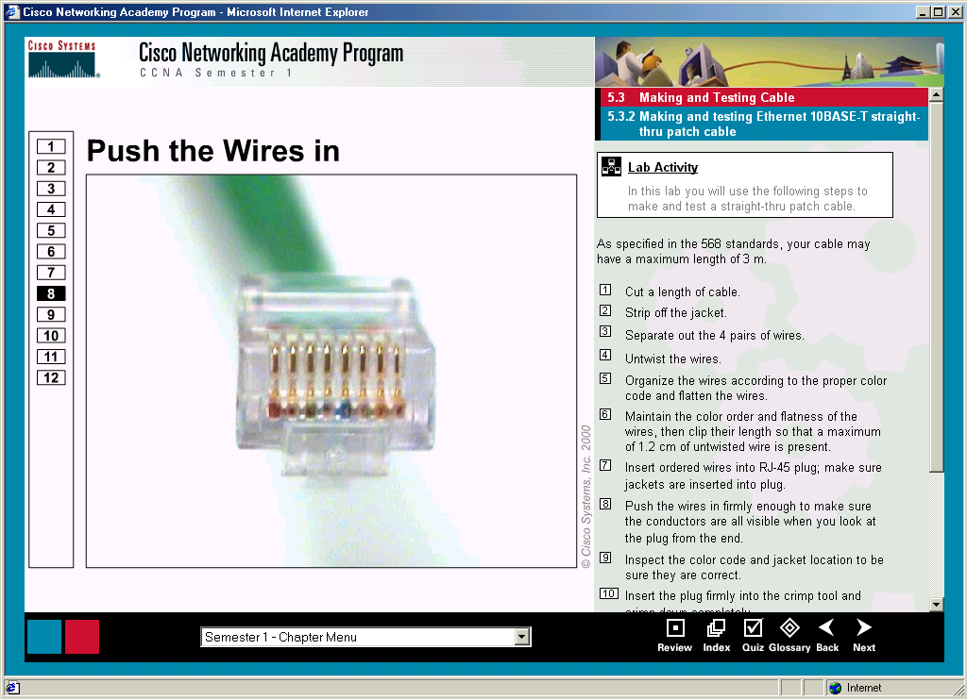
Tekan kabel ke dalam konektor

Slide 26
Lihat warna sesuai urutan

Slide 27
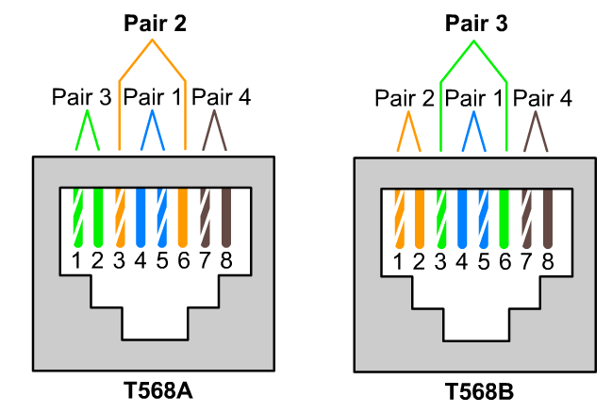
CAT5 Termination

Slide 28
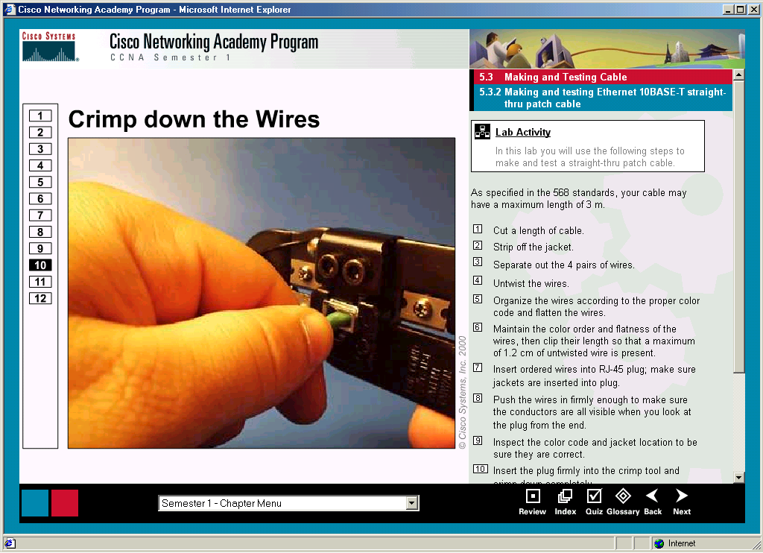
Crimping menggunakan alat yang ada

Slide 29
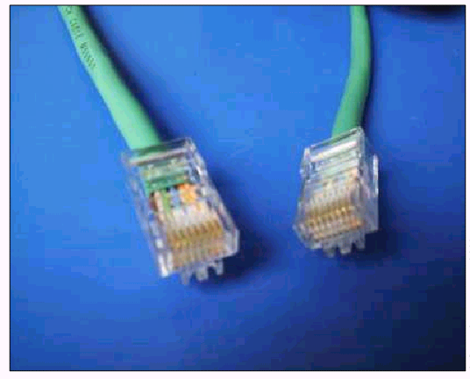
Lihat kedua sisi harus warna harus sesuai aturan

Slide 30
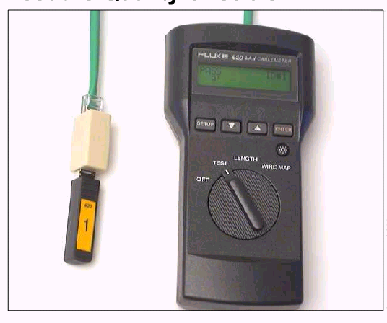
Test Kualitas Kabel

Slide 31
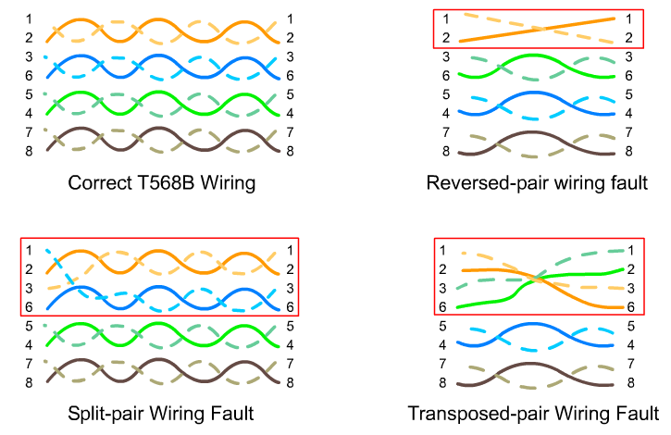
Cable testing standards

Slide 32
Hal yang Berhubungan dgn Testing
Attenuation
  Pengurangan amplitudo sinyal selama perjalanan sepanjang kabel
  Penyebab :
      Resistansi kabel tembaga karena adanya konversi energi elektrik ke panas
      Kebocoran penyekat kabel karena cacatnya konektor, biasa disebut impedansi diskontinyu
Insertion Loss
  Kombinasi pelemahan sinyal (attenuation) dan impedansi diskontinyu
Cross Talk
  Transmisi sinyal dari satu bagian kabel ke bagian kabel yang didekatnya, bisa menyebabkan noise
  Sistem kabel tembaga menggunakan transmisi sinyal seperti aki
  Ketika voltase berubah pada kabel energi elektromagnetik digenerate, terjadi pancaran energi ke luar dan kabel yg berdekatan seperti antena menerima transmisi tsb yang bisa tercampur dengan data
  Type CorssTalk :
      NEXT : Near-End CrossTalk
      FEXT : Far-end CrossTalk
      PSNEXT : Power Sum Near-end CrossTalk

Slide 33
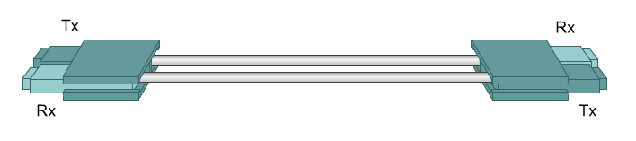
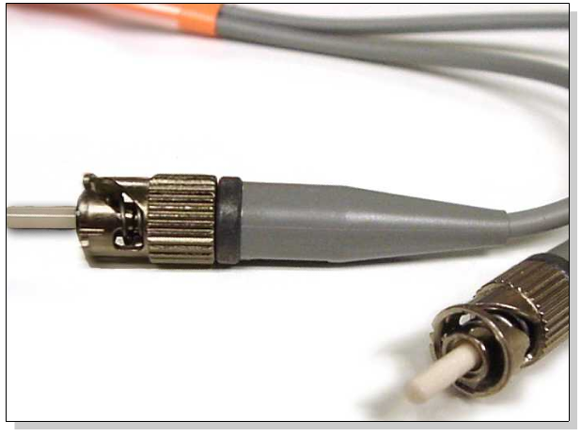
Fiber Optic
Menggunakan infra merah atau laser untuk mengirimkan data
Terdiri dari dua kabel :
  Transmit Data
  Receive Data
Menyediakan komunikasi full duplex

Slide 34
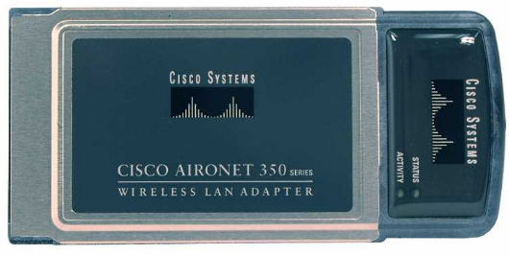
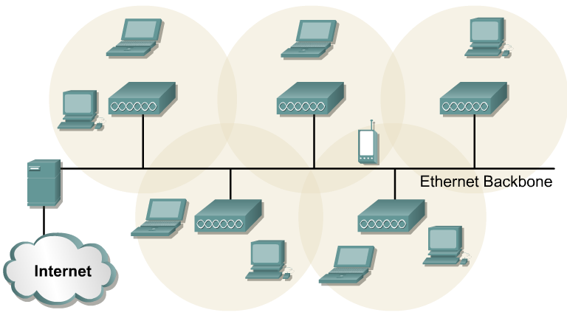
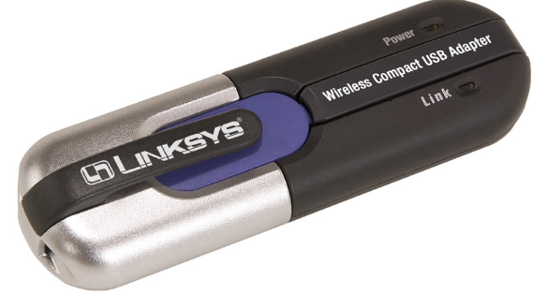
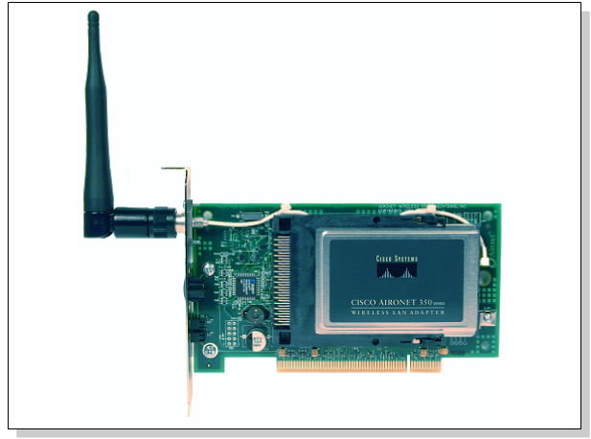
Wireless LAN

Slide 35
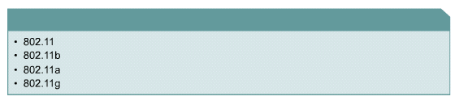
Wireless LAN Standards

